Slide 1
Modelo Atómico de Rutherford

Slide 2
Actividad Detonadora
Formar binas:
Leer el tema del libro sobre los experimentos de Rutherford
Contestar ¿Qué nos pareció interesante?

Slide 3

Sede: Gómez Palacio
ANA LILIA FLORES E.
QUÍMICA 1
MODELO ATÓMICO DE RUTHERFORD

Slide 4
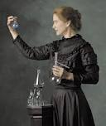

Radiación Y Marie Curie
El fenómeno de la radiación consiste en la propagación de energía en forma de ondas electromagnéticas o partículas subatómicas a través del vacío o de un medio material

Slide 5
1899
Ernest Rutherford encontró que las sustancias radioactivas producían emanaciones de tres tipos:
Rayos Alfa
Rayos Beta
Rayos Gamma

Slide 6
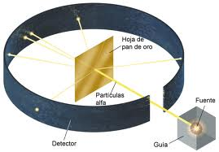
Experimento
Bombardeó una lámina delgada de oro de 0.0006 mm de espesor con partículas alfa
Producía un centelleo, lo cual permitía conocer su trayectoria.

Slide 7
Resultados
Después de contar muchas veces los centelleos encontró:
Casi todas las partículas alfa habían atravesado la lámina sin modificar su trayectoria

Slide 8
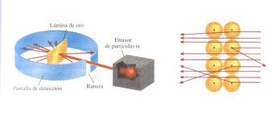
Pocas partículas se desviaron en un ángulo pequeño como el rayo
Muy pocas rebotaron hacia atrás de la lámina

Slide 9
Propuestas
En gran parte del átomo, es vacío
La carga está en la parte central del átomo núcleo y es 10 000 veces menor que el átomo

Slide 10
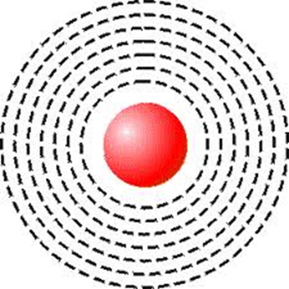
Como el sistema planetario
El núcleo en el centro y los electrones giran alrededor de él

Slide 11
Gracias!!!

